Slide 1

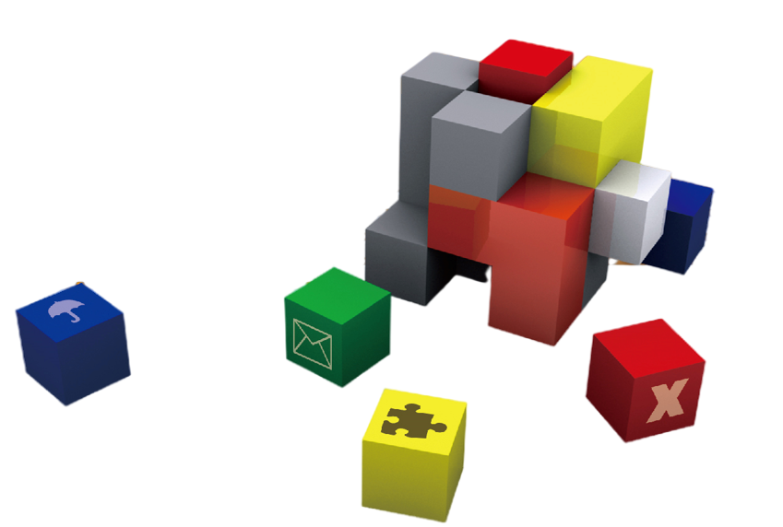
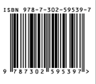
数据结构教程
第6版微课视频题库版
李春葆 主编
第6章 数组和广义表
定价：65.00元

Slide 2

6.3 广义表
6.3.1 广义表的定义
广义表是线性表的推广，是有限个元素的序列，其逻辑结构采用括号表示法表示如下：
GL=（a₁，a₂，…，a_{i}，…，a_{n}）
若n=0时称为空表。
a_{i}为广义表的第i个元素。如果a_{i}属于原子类型，称之为广义表GL的原子。
如果a_{i}又是一个广义表，称之为广义表GL的子表。

Slide 3
6.3 广义表
6.3.1 广义表的定义
广义表重要概念：
广义表的长度定义为最外层包含元素个数。
广义表的深度定义为所含括弧的重数。其中，原子的深度为0，空表的深度为1 。
广义表GL的表头为第一个元素a₁，其余部分(a₂，…，a_{n})为GL的表尾。一个广义表的表尾始终是一个广义表。空表无表头表尾。

Slide 4
6.3 广义表
6.3.1 广义表的定义
A=()
B=(e)
C=(a，(b，c，d))
D=(A，B，C)=(()，(e)，(a，(b，c，d)))
E=((a，(a，b)，((a，b)，c)))
空表，其长度为0
只含有单个原子e的表，其长度为1
有两个元素，一个原子，一个子表，C的长度为2
有3个元素，每个元素又都是一个子表，D的长度为3
只含有一个元素，该元素是一个子表，E的长度为1

Slide 5
6.3 广义表
6.3.1 广义表的定义
A=()
B=(e)
C=(a，(b，c，d))
D=(A，B，C)=(()，(e)，(a，(b，c，d)))
E=((a，(a，b)，((a，b)，c)))
空表无表头表尾
表头=e，表尾=()
表头=a，表尾=((b,c,d))
表头=()，表尾=((e),(a,(b,c,d)))
表头=(a，(a，b)，((a，b)，c))，表尾=()

Slide 6
6.3 广义表
6.3.2 广义表的存储结构
广义表的几种逻辑结构的演变，例如：
C=(a，(b，c，d))
 括号表示
C(a，• (b，c，d))
子表加匿名“•”
C
•
 树形表示
a
b
c
d

Slide 7
6.3 广义表
6.3.2 广义表的存储结构
C
结点类型：
tag | Sublist/data | link
•
a
若tag=0，表示该结点为原子结点
若tag=1，表示该结点为表/子表结点
b
c
d
C
1 |  | ∧
0 | a
1 |  | ∧
0 | b
0 | c
0 | d | ∧

Slide 8
6.3 广义表
6.3.2 广义表的存储结构
广义表的结点类型GLNode
typedef struct lnode
{ int tag; //结点类型标识
union
{ ElemType data; //存放原子值
struct lnode *sublist; //指向子表的指针
} val;
struct lnode *link; //指向下一个元素
} GLNode; //广义表的结点类型
指向兄弟
指向第一个孩子

Slide 9

6.3 广义表
6.3.3 广义表的运算
1、广义表算法设计方法
解法1
整个广义表的头结点
1 |  | ∧
子表的头结点
第1个元素
第2个元素
0 | a
1 |  | ∧
0 | b
0 | c
0 | d | ∧

Slide 10
6.3 广义表
6.3.3 广义表的运算
g
1 |  | ∧
第1个元素
第2个元素
* | *
* | *
…
g1
子表的处理和整个广义表的处理是相似的。从这个角度出发设计求解广义表递归算法的一般格式如下：
void fun1(GLNode *g) //g为广义表头结点指针
{ GLNode *g1=g->val.sublist; //g1指向第一个元素
while (g1!=NULL) //元素未处理完循环
{ if (g1->tag==1) //为子表时
fun1(g1); //递归处理子表
else //为原子时
原子处理语句; //实现原子操作
gl=g1->link; //处理兄弟
}
}

Slide 11

6.3 广义表
6.3.3 广义表的运算
解法2
g的兄弟：g->link
广义表的表结点g
1
0 | c
0 | a
g的元素：g->val.sublist

Slide 12
6.3 广义表
6.3.3 广义表的运算
广义表的表结点g
1
兄弟的处理与整个广义表的处理是相似的；对于子表结点，其元素的处理与整个广义表的处理是相似的。从这个角度出发设计求解广义表递归算法的一般格式如下：
void fun2(GLNode *g) //g为广义表结点指针
{ if (g!=NULL)
{ if (g->tag==1) //为子表时
fun2(g->val.sublist); //递归处理其元素
else //为原子时
原子处理语句; //实现原子操作
fun2(g->link); //递归处理其兄弟
}
}

Slide 13
6.3 广义表
6.3.3 广义表的运算
2、 广义表基本算法设计
（1）求广义表的长度
在广义表中，同一层次的每个结点是通过link域链接起来的，所以可把它看做是由link域链接起来的单链表。这样，求广义表的长度就是求单链表的长度。
g
1
∧
第1个元素
第2个元素
第n个元素
…
*
*
*
*
*
*
∧

Slide 14
6.3 广义表
6.3.3 广义表的运算
2、 广义表基本算法设计
int GLLength(GLNode *g) //求广义表g的长度
{ int n=0; //累计元素个数，初始值为0
GLNode *g1;
g1=g->val.sublist; //g1指向广义表的第一个元素
while (g1!=NULL) //扫描所有元素结点
{ n++; //元素个数增1
g1=g1->link;
}
return n; //返回元素个数
}

Slide 15
6.3 广义表
（2）求广义表的深度
对于带头结点的广义表g，广义表深度的递归定义是它等于所有子表中表的最大深度加1。若g为原子，其深度为0。
g
1
∧
第1个元素
第2个元素
第n个元素
…
*
*
*
*
*
*
∧
求广义表深度的递归模型f()如下：
f(g)=0 g为原子
f(g)=1 g为空表
f(g)=MAX{f(subg)}+1 其他情况

Slide 16
6.3 广义表
6.3.3 广义表的运算
int GLDepth(GLNode *g) //求广义表g的深度
{ GLNode *g1; int maxd=0，dep;
if (g->tag==0) return 0; //为原子时返回0
g1=g->val.sublist; //g1指向第一个元素
if (g1==NULL) return 1; //为空表时返回1
while (g1!=NULL) //遍历表中的每一个元素
{ if (g1->tag==1) //元素为子表的情况
{ dep=GLDepth(g1); //递归调用求出子表的深度
if (dep>maxd) //maxd为同层子表深度的最大值
maxd=dep;
}
g1=g1->link; //使g1指向下一个元素
}
return(maxd+1); //返回表的深度
}

Slide 17

6.3 广义表
6.3.3 广义表的运算
（3）输出广义表
输出广义表g的过程f(g)为：
若g不为NULL，先输出g的孩子元素，当有兄弟时再输出兄弟。
输出g的孩子元素的过程是：
如果该元素为原子，则直接输出原子值；
若为子表，输出‘(’；
如果为空表则输出‘#’；
如果为非空子表则递归调用f(g->val.sublist)以输出子表，再输出‘)’。
输出g的兄弟的过程是：输出‘，’，递归调用f(g->link)以输出兄弟。

Slide 18
6.3 广义表
——输出广义表g的算法
void DispGL(GLNode *g)
{ if (g!=NULL) //不为空
{
if (g->tag==0) //原子时
printf("%c", g->val.data);
else //子表时
{ printf("("); //输出'('
if (g->val.sublist==NULL) //空表
printf("#");
else //非空表
DispGL(g->val.sublist);
printf(")"); //输出')'
}
if (g->link!=NULL)
{ printf(",");
DispGL(g->link); //输出兄弟
}
}
}
g
g->link
1
g->val.sublist

Slide 19
6.3 广义表
6.3.3 广义表的运算
输出广义表g的算法
【例6.3】对于采用链式存储结构的广义表g，设计一个算法求原子个数。
C
1 |  | ∧
0 | a
1 |  | ∧
0 | b
0 | c
0 | d | ∧
原子个数为4

Slide 20


6.3 广义表
6.3.3 广义表的运算
输出广义表g的算法
1
解
扫描广义表g中的所有结点，可以采用前面介绍的广义表算法设计方法中的两种解法来实现。

Slide 21
6.3 广义表
6.3.3 广义表的运算
输出广义表g的算法
//采用解法1的方法
int Count1(GLNode *g) //求广义表g的原子个数
{ int n=0;
GLNode *g1=g->val.sublist;
while (g1!=NULL) //对每个元素进行循环处理
{ if (g1->tag==0) //为原子时
n++; //原子个数增1
else //为子表时
n+=Count1(g1); //累加元素的原子个数
g1=g1->link; //累加兄弟的原子个数
}
return n; //返回总原子个数
}

Slide 22
6.3 广义表
6.3.3 广义表的运算
输出广义表g的算法
//采用解法2的方法
int Count2(GLNode *g) //求广义表g的原子个数
{ int n=0;
if (g!=NULL) //对每个元素进行循环处理
{ if (g->tag==0) //为原子时
n++; //原子个数增1
else //为子表时
n+=Count2(g->val.sublist); //累加元素的原子个数
n+=Count2(g->link); //累加兄弟的原子个数
}
return n; //返回总原子个数
}

Slide 23

本课件版权归清华大学出版社所有，仅提供教师教学使用，其他用途一律视为侵权

